Slide 1
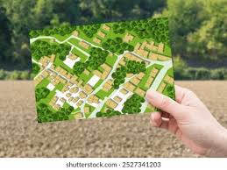
Тема 6: Ландшафтна
екологія

Slide 2
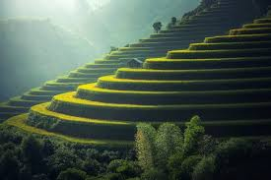
План:
1. Вступ до ландшафтної екології.
2. Функціонування ландшафтів.
3. Застосування ландшафтної екології в управлінні земельними та водними ресурсами.
4. Методи дослідження в ландшафтній екології.
5. Виклики та перспективи ландшафтної екології.
6. Висновки та практичні рекомендації щодо застосування ландшафтної екології в управлінні земельними та водними ресурсами.

Slide 3
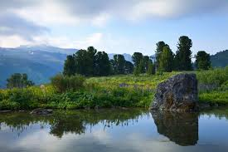
Застосування екологічного підходу у ландшафтознавстві полягає, на думку М. Д. Гродзинського, у використанні можливостей інтеграції двох підходів – ландшафтного та екологічного в один – ландшафтно-екологічний. Доцільність такої інтеграції полягає в тому, що у екології і ландшафтознавства є багато взаємодоповнюючих концепцій, теоретичних положень і методів, із синтезом яких пов’язане формування теоретичного базису «ландшафтної екології».

Slide 4
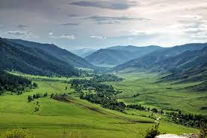
Поряд з терміном «ландшафтна екологія» існує також «геоекологія». В англомовних
країнах користуються майже виключно першим, у німецько- та слов’яномовних – двома.
Термін «геоекологія» прижилася в континентальній Європі, а «ландшафтна екологія» – у США та Англії

Slide 5
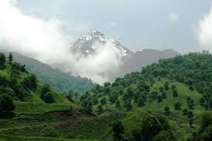
Ландшафтна екологія – це міждисциплінарна сфера досліджень зосереджена на вивченні взаємодії між просторовими елементами ландшафту, екологічними процесами та антропогенними чинниками.
Ландшафт можна визначити як просторово-гетерогенну територіальну систему, яка складається з взаємопов'язаних абіотичних (геологічна основа, рельєф, клімат, ґрунти, гідрологія) та біотичних (рослинність, тваринний світ) компонентів, що перебувають під постійним впливом природних та антропогенних чинників.

Slide 6
Характерні риси ландшафтної екології:
1 – міждисциплінарний характер;
2 – центрованість на проблемах взаємодії людини із довкіллям;
3 – акцентацієя на територіальному характері цих проблем;
4 – надання більшої уваги не аналізу структури, будови територіальних систем, а тим процесам, які в них відбуваються і, зокрема, призводять до певних станів цих систем.

Slide 7
Основні принципи ландшафтної екології
1) Просторова гетерогенність – різноманітність просторової структури ландшафтів та їхніх компонентів.
2) Потоки речовин та енергії – обмін речовинами, енергією та інформацією між елементами ландшафту.
3) Ієрархічна організація – ландшафти мають ієрархічну структуру, де кожен рівень взаємодіє з іншими рівнями.
4) Динаміка та стійкість – ландшафти є динамічними системами, які прагнуть до стану рівноваги, але можуть зазнавати змін під впливом природних та антропогенних чинників

Slide 8
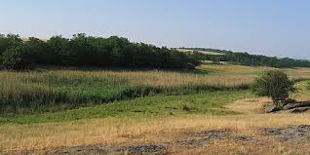
Основні завдання ландшафтної екології
- Вивчення структури, функціонування та динаміки ландшафтів на різних просторових та часових масштабах.
- Аналіз взаємодії між природними та антропогенними процесами в ландшафтах.
- Розробка стратегій збереження біорізноманіття, екосистемних послуг та стійкості ландшафтів.
- Надання наукових обґрунтувань для управління земельними та водними ресурсами, ландшафтного планування та проєктування

Slide 9
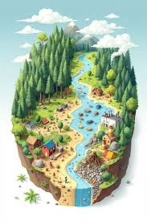
Екологічні процеси та цикли в ландшафтах
Ландшафти є складними відкритими екосистемами, в яких відбувається постійний обмін речовинами, енергією та інформацією між різними компонентами.
Функціонування ландшафтів забезпечується низкою екологічних процесів та циклів, які відбуваються на різних рівнях організації. До них належить кругообіг біогенних елементів, таких як вуглець, азот, фосфор, сірка та інші, між абіотичними та біотичними компонентами ландшафту.
Продукційні процеси, включають фотосинтез, первинну та вторинну продукцію біомаси. Не менш значущими є деструкційні процеси, що забезпечують розклад органічних речовин та мінералізацію поживних речовин.
Сукцесійні процеси відбуваються після порушень та призводять до формування нових стадій розвитку екосистем. Гідрологічний цикл, який включає випаровування, транспірацію, опади та потоки води у ландшафті, також відіграє ключову роль у функціонуванні ландшафтних систем.

Slide 10
Стійкість ландшафтів – це здатність ПТК зберігати значення своїх якісних і кількісних параметрів (свій інваріант) у певних "порогових" межах при впливі зовнішніх природних і антропогенних факторів (навантаження). Стійкість визначається по відношенню до будь-якого навантаження на ландшафт.
Стійкість ПТК прямо пропорційна їхньому таксономічному рангу: чим
вищий ранг ПТК і, відповідно, складніша його структура, тим більша його стійкість. Найменш стійкі до навантажень ПТК локального рівня. Вони невеликі за розмірами, з відносно простою структурою і можуть бути повністю перебудовані.
ПТК регіонального рівня значно більш стійкі і здатні зберігати свої суттєві якості (геологічний фундамент, рельєф, клімат) при впливові будь-якої інтенсивності.
Планетарні ПТК ще більш стійкі.

Slide 11
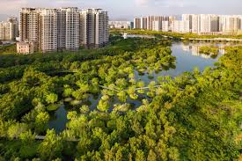
Ландшафтне планування та проєктування
Ландшафтне планування та проєктування є одним з ключових напрямків застосування принципів та методів ландшафтної екології в управлінні земельними та водними ресурсами. Ця міждисциплінарна галузь спрямована на розробку стратегій збалансованого використання територій з урахуванням їхньої ландшафтної структури, функціональності та динаміки.

Slide 12
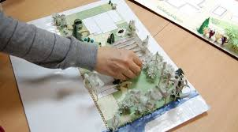
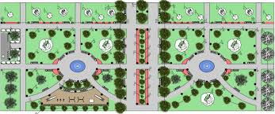
Ландшафтне планування та проєктування
Ландшафтне планування (ЛП) є важливим інструментом європейського просторового планування, що значною мірою забезпечує впровадження у відповідну політику принципів сталого розвитку. Про необхідність здійснення ландшафтної політики для успішного територіального розвитку наголошено в Керівних принципах сталого просторового розвитку Європейського континенту, сформульовано як «включення питань розвитку ландшафтів до просторового планування та галузевих програм», «імплементація інтегрованої політики, спрямованої на одночасний захист, управління та планування ландшафтів»

Slide 13
Ландшафтне планування базується на комплексному аналізі компонентів ландшафту, включаючи геологічну основу, рельєф, ґрунти, гідрологію, рослинний та тваринний світ, а також антропогенні чинники. Цей підхід дозволяє виявляти просторові взаємозв'язки між різними елементами ландшафту та оцінювати їхню роль у забезпеченні екосистемних функцій та послуг.
Ландшафтне планування є перспективним інструментом для забезпечення сталого розвитку та екологічної безпеки, що обумовлені:
1) нераціональним розміщенням виробництва, концентрацією шкідливих та небезпечних виробництв, залишених у спадок плановою економікою;
2) високим рівнем зношеності основних фондів виробництва, його технологічною відсталістю і низькою наукоємністю;
3) високою ресурсоємністю виробництва та споживання;
4) низькою екологічною свідомістю і культурою населення

Slide 14
Аргументи на користь ЛП:
— задекларовані наміри України інтегруватися в ЄС, а отже, необхідність узгодити багато які підходи і механізми, участь у транскордонному співробітництві, входження в європейську екомережу (Natura 2000), ратифікація і виконання міжнародних конвенцій;
— трансформації, пов’язані з поняттям ландшафту, його властивостями і критеріями оцінювання. Йдеться про культурний ландшафт, ландшафтну своєрідність і різноманітність, образ території і ландшафту — все, що останнім часом пов’язується з тенденцією гуманізації;
— розвиток нових видів і форм людської діяльності, специфіка розвитку туристичної діяльності;
— неузгодженість законодавчої бази та недотримання законів, що забезпечують використання природних ресурсів і охорону компонентів природи;
— необхідність фактичного, а не формального узгодження територіальних планів з місцевим населенням, громадами, іншими власниками, що мають права та інтереси на тій чи іншій території;
— реагування на глобальні виклики, що визначають постановку завдань у сфері планування: проблеми глобалізації, кліматичних та демографічних змін тощо.

Slide 15

В основу впровадження ЛП в Україні закладено такі постулати:
— інтеграцію європейських (у нашому випадку — німецьких) методичних основ з методами та підходами національних шкіл;
— оригінальну методику із сумлінним урахуванням просторової специфіки;
— збирання та інтерпретацію різних даних (лімітованих якістю та можливостями доступу) та облік значущості експертної думки, збалансоване поєднання картографічної та текстової частин розробок;
— орієнтацію на зацікавлені владні та громадські структури з відповідним узгодженням досягнення цілей розвитку та подолання виявлених конфліктів;
— високу практичну значущість результатів, спрямовану на вирішення конкретних завдань, зумовлених розвитком національного законодавства.

Slide 16
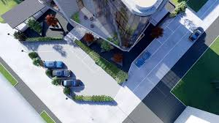
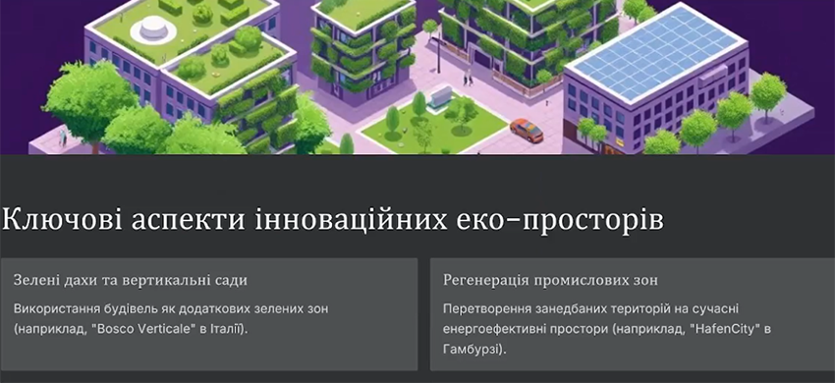
ЛП розглядається як інструмент, що відкриває можливості обліку просторової специфіки, розроблення конкретних рекомендацій для
управління і планування, створення платформи для співпраці з громадськістю та іншими зацікавленими особами і, як жоден інший, сприяє сталому розвитку територій.

Slide 17
Оцінка впливу на навколишнє середовище з урахуванням ландшафтних особливостей
Ландшафтний підхід в ОВНС базується на принципах ландшафтної екології та передбачає розгляд навколишнього середовища як єдиної просторово-гетерогенної системи, що складається з взаємопов'язаних абіотичних, біотичних та антропогенних компонентів. Такий підхід дозволяє враховувати не лише прямі впливи на окремі компоненти, але й непрямі ефекти, що виникають внаслідок порушення ландшафтної структури та функціональних зв'язків між елементами ландшафту.
Одним з ключових аспектів ландшафтного підходу в ОВНС є аналіз ландшафтної структури території, на яку планується вплив.
Це включає: картографування ландшафтів, визначення їхніх меж, типів та просторового розподілу, а також оцінку взаємозв'язків між різними ландшафтними елементами.

Slide 18
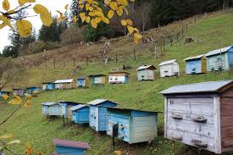
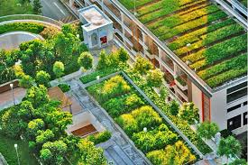
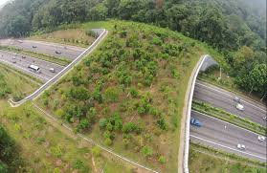
Важливим інструментом для оцінки впливів на ландшафти є моделювання та просторовий аналіз з використанням географічних інформаційних систем (ГІС). Ці методи дозволяють візуалізувати та прогнозувати зміни ландшафтної структури, потоки речовин та енергії, а також оцінювати ризики для екосистемних послуг під впливом планованої діяльності.
Ландшафтний підхід передбачає розробку заходів з пом'якшення та компенсації негативних наслідків. Це може включати створення екологічних коридорів для підтримки зв'язності ландшафтів, відновлення порушених ділянок, збереження цінних ландшафтних елементів та інші стратегії, спрямовані на підтримку ландшафтної структури та функцій.

Slide 19
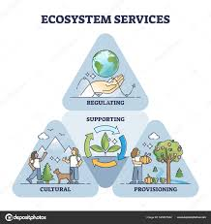
Збереження біорізноманіття та екосистемних послуг. Біорізноманіття та екосистемні послуги є ключовими компонентами функціонування ландшафтів та забезпечення їхньої стійкості. Збереження біорізноманіття та підтримання екосистемних послуг є одним з головних завдань ландшафтної екології та ефективного управління земельними та водними ресурсами.
Екосистемні послуги – це вигоди, які людство отримує від функціонування екосистем. Вони включають забезпечуючі послуги (наприклад, постачання їжі, води, деревини), регулюючі послуги (регулювання клімату, очищення води, запилення рослин), культурні послуги (рекреація, естетичні цінності, духовні та релігійні цінності) та підтримуючі послуги (ґрунтоутворення, кругообіг поживних речовин).

Slide 20

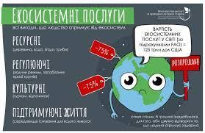

Slide 21
Збереження біорізноманіття та екосистемних послуг в контексті ландшафтної екології передбачає :
1. Ландшафтне планування та проєктування з урахуванням збереження цінних природних ландшафтів, екосистем та місць існування видів.
2. Створення екологічних мереж та коридорів для забезпечення зв'язності ландшафтів та вільного переміщення видів між ділянками місць існування.
3. Проведення ландшафтного моніторингу для відстеження змін у структурі та функціонуванні ландшафтів, а також виявлення вразливих ділянок та видів.
4. Впровадження практик сталого землекористування, таких як збереження буферних зон, екологічне сільське та лісове господарство, відновлення порушених ландшафтів тощо.
5. Оцінка та картографування екосистемних послуг для виявлення їхньої ролі в забезпеченні добробуту людей та прийнятті обґрунтованих рішень щодо управління ресурсами.
6. Розробка стратегій адаптації до змін клімату, спрямованих на підвищення стійкості ландшафтів та екосистем.

Slide 22
Управління водозборами та басейнами річок з урахуванням ландшафтної структури.
Басейни річок та водозбори є ключовими одиницями ландшафту, в межах яких відбувається інтеграція абіотичних, біотичних та антропогенних процесів. Ефективне управління водозборами та басейнами річок вимагає врахування їхньої ландшафтної структури, екологічних процесів та взаємозв'язків між різними компонентами ландшафту.
Ландшафтний підхід до управління водозборами передбачає:
просторовий аналіз басейну річки та водозбору, включаючи картографування різних типів ландшафтів, їх структури та зв'язності;
ідентифікація екологічно цінних ландшафтних елементів, таких як заплави, водно-болотні угіддя, лісові масиви та місця існування рідкісних видів;
аналіз потоків води, наносів, поживних речовин та забруднюючих речовин у межах басейну річки та їх взаємозв'язку з ландшафтними компонентами;
розробка інтегрованих планів управління басейнами річок;
залучення місцевих громад та зацікавлених сторін до процесу прийняття рішень та моніторингу стану водозборів і басейнів річок.

